Slide 1
作业6B：基于FCFF的价值投资
9.82%
传统规则选股 + LGBM 多因子价值模型双实证
A组最佳年化收益
把巴菲特·芒格“三好价值投资”拆成可检验的财务因子，并用样本外回测审查结果。
90.49%
相对沪深300超额
66
覆盖股票数
2018-2024
样本外价格回测
学生：丁致宇 学号：202331060205
课程：金融与经济数据挖掘

Slide 2
把“三好”拆成可验证的财务信号
从投资理念到量化因子：先保证经济含义，再做统计检验。
盈利能力和资产效率
长期资本回报
真实可分配资金
好商业模式
经济护城河
长期现金流
净利润复合增速
年平均ROE
经营现金流 / 净利润
销售毛利率 / 净利率
三费费率 / 营收
分红率 / 股息率
轻资产、低负债
稳定经营效率
FCFF收益率
方案A：固定阈值硬筛
透明、稳定、便于解释，但阈值僵硬。
方案B：LGBM综合打分
捕捉非线性交互，但必须严控过拟合。
02
作业6B | 基于FCFF的价值投资

Slide 3
数据口径先收紧，再谈策略表现
按教师提供文件可复现执行，并显式处理题目年份与实际文件的差异。
2014.03.31
-
2024.12.31
2014-2024
803 -> 446
66
实际行情区间
年度财务截面
成分过滤前后面板行
最终股票数
防泄露时间线
2014
2016
2018
2021
2024
建模起点
训练标签截止
样本外价格回测开始
3年FCFF标签最后可验证
行情终点
持仓年使用滞后2年的已披露年报得分，例如2018持仓使用2016财年得分，避免在年初使用尚未披露的财务信息。
03
作业6B | 基于FCFF的价值投资

Slide 4
流程先控口径，再比较两套策略
同一年度截面、同一A/B/C分组、同一交易规则，减少非模型因素干扰。
1
数据
2
因子
3
质检
4
模型
5
回测
>
>
>
>
年报、分红、复权行情、沪深300
F1-F11正向化、缩尾、Z标准化
IC/IR、VIF、单因子OLS
树深≤3的LGBM非线性赋权
A/B/C分层，年度调仓等权持有
设计原则
先做因子质检和防泄露约束，再比较传统规则与LGBM，避免把数据口径问题误判为模型能力。
04
作业6B | 基于FCFF的价值投资

Slide 5
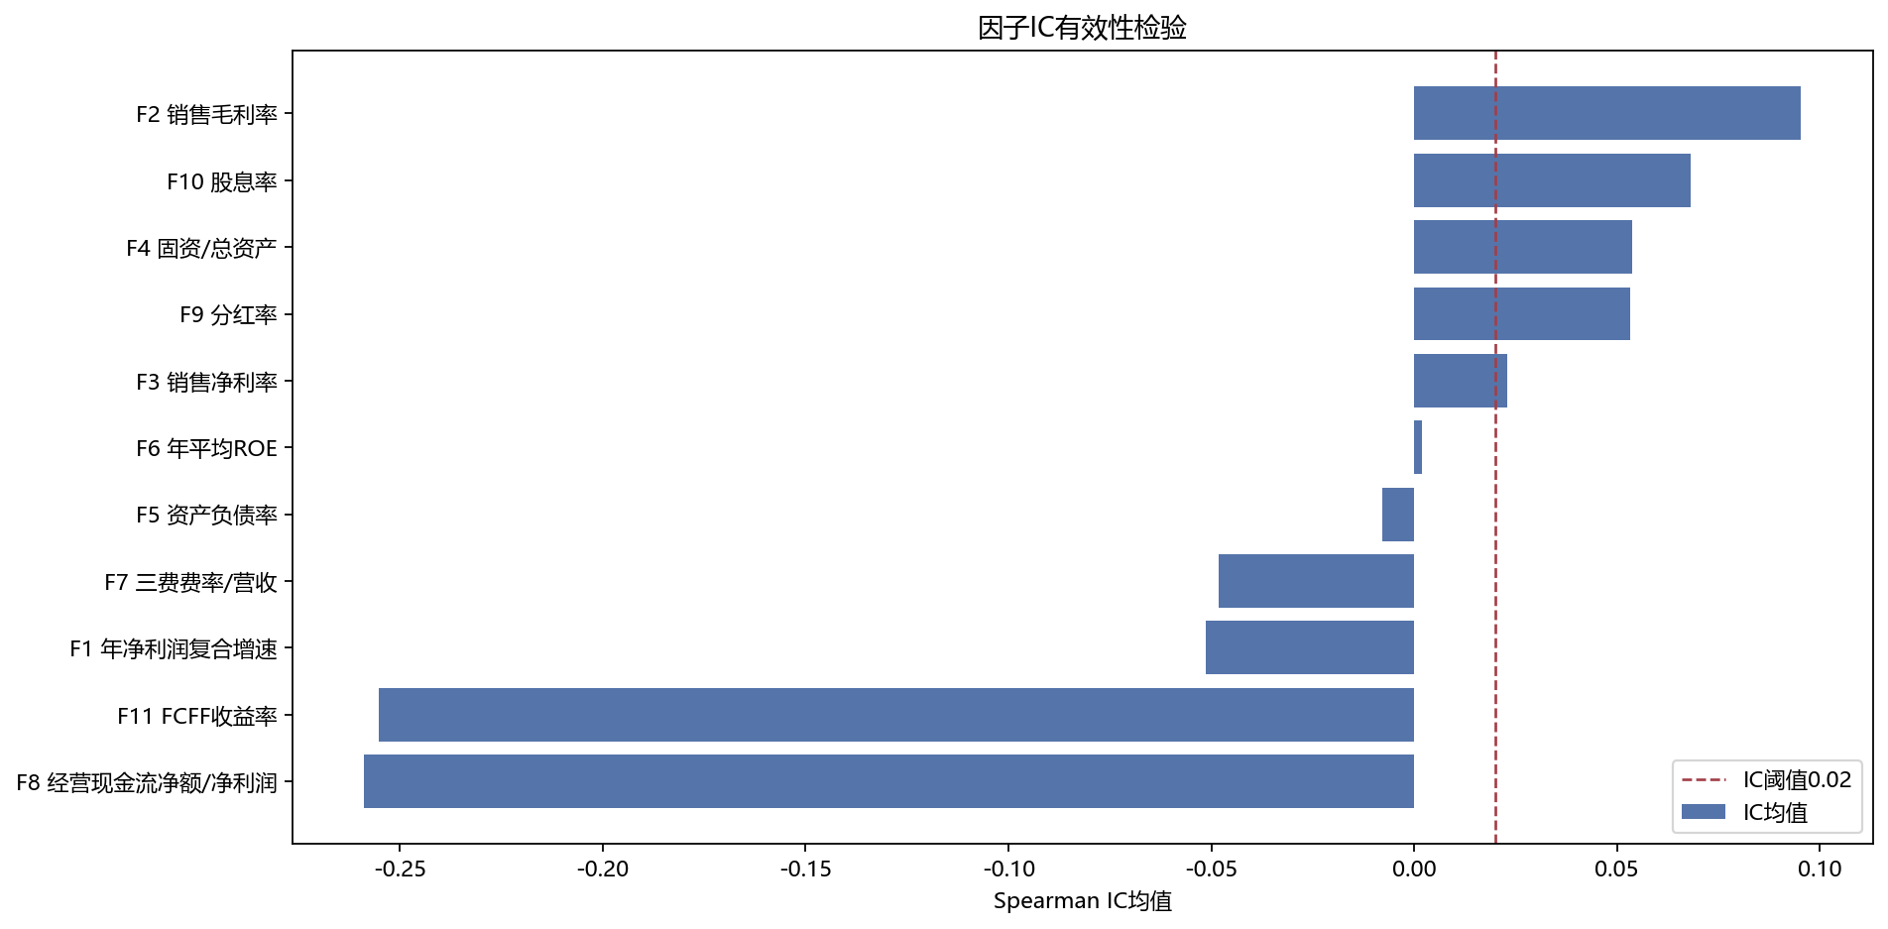
毛利率、股息率和轻资产因子在IC上更稳定
因子并非全部有效，保留进入模型的依据是经济含义 + 共线性可控 + 样本外检验。
IC/IR前5个因子
因子
IC
IR
VIF
F2 销售毛利率
0.095
0.82
保留
F10 股息率
0.068
0.40
保留
F4 固资/总资产
0.054
0.27
保留
F9 分红率
0.053
0.64
保留
F3 销售净利率
0.023
0.19
保留
读图结论
质量较好的信号集中在盈利质量和股东回报；FCFF收益率本身IC偏弱，后续必须结合分层和价格回测再判断。
05
作业6B | 基于FCFF的价值投资

Slide 6
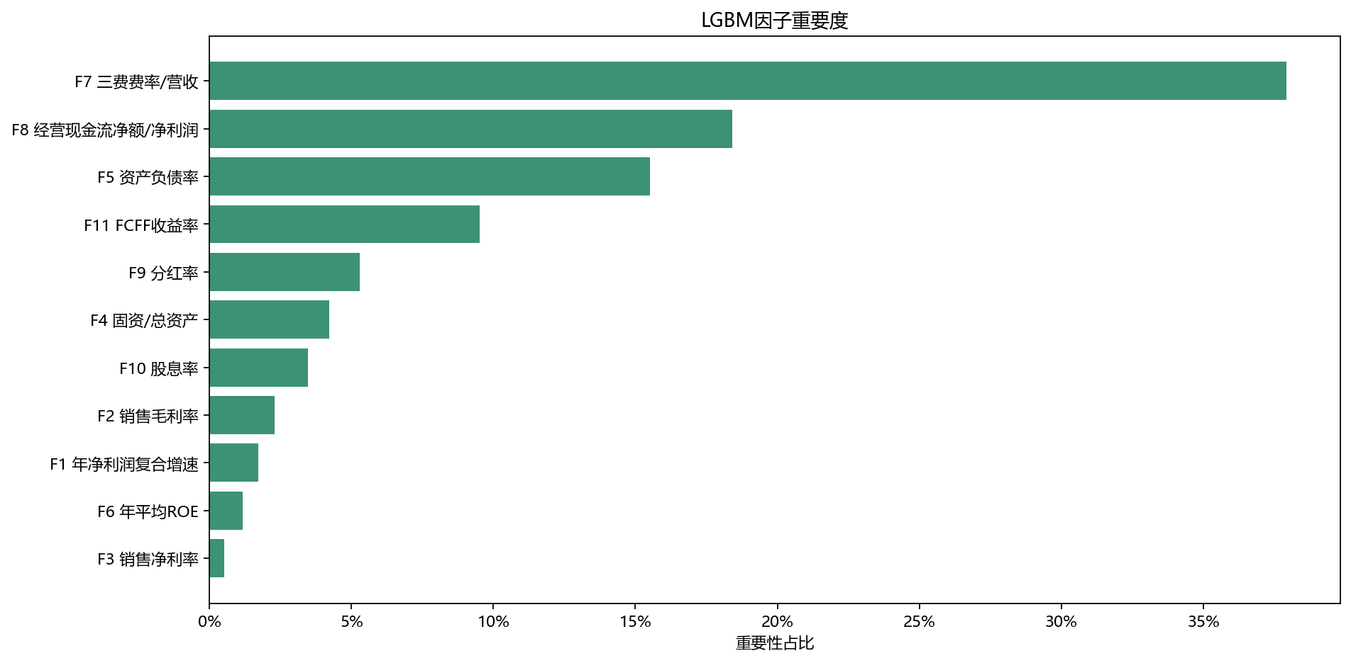
LGBM权重集中在费用、现金流和负债
小样本下限制树深与叶子数，重点观察样本外分层，而不是训练拟合。
重要度占比
F7 三费费率/营收
37.9%
F8 经营现金流净额/净利润
18.4%
F5 资产负债率
15.5%
F11 FCFF收益率
9.5%
F9 分红率
5.3%
CV折数
2
平均MSE
595.88
控参：max_depth=3，num_leaves=7，min_data_in_leaf=5，L2正则。
06
作业6B | 基于FCFF的价值投资

Slide 7
A方案更透明，B方案更灵活，但回测规则保持一致
比较对象只改变选股信号，不改变年度调仓、等权持有、手续费和基准。
方案A
方案B
固定阈值硬筛
LGBM综合打分
A组必须同时通过盈利、负债、ROE、费用、现金流、分红、股息率和FCFF阈值。
优点：解释清晰、抗过拟合。
缺点：阈值僵硬，边界样本容易被误伤。
用通过VIF质检的标准化因子预测未来1年FCFF增速，分数越高代表价值预期越好。
优点：捕捉非线性交互。
缺点：小样本下更依赖样本外验证。
持仓
2018-2024
得分
滞后2年年报
权重
年度等权
成本
单边0.1%
基准
沪深300
07
作业6B | 基于FCFF的价值投资

Slide 8
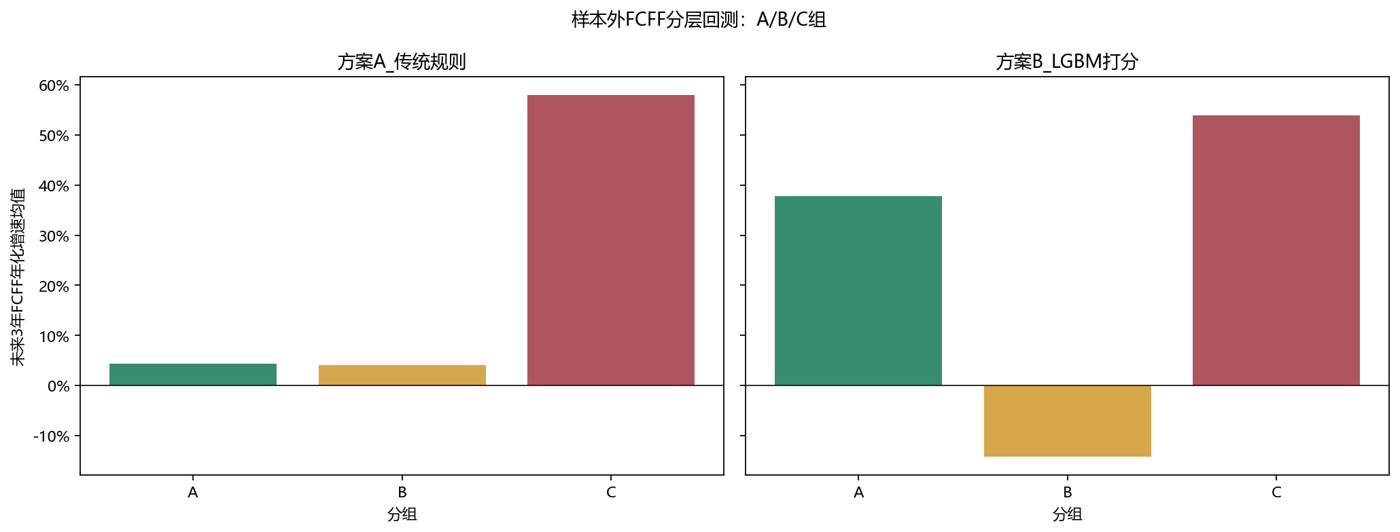
FCFF分层没有形成单调，基本面标签噪声较强
A组并未稳定高于B/C组，说明FCFF增速受极端值和行业差异影响明显。
4.42%
方案A测试集A组3年FCFF增速
37.75%
方案B测试集A组3年FCFF增速
False
A>B>C单调性
解释口径
现金流验证不单调，因此不能只凭FCFF标签宣布模型有效。
08
作业6B | 基于FCFF的价值投资

Slide 9
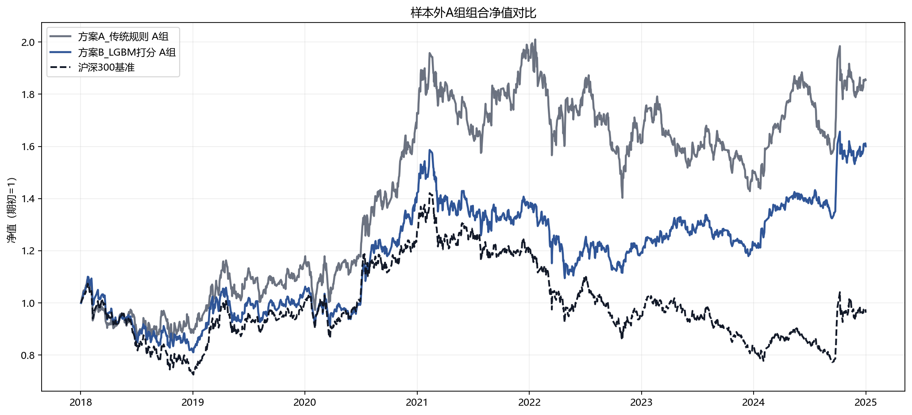
样本外价格回测：A组跑赢沪深300，但回撤仍约30%
价格表现优于基准；风险暴露和行业集中度仍需进一步拆解。
88.11%
方案A A组累计收益
9.82%
方案A A组年化收益
90.49%
方案A相对沪深300超额
-30.21%
方案A最大回撤
LGBM A组年化收益为 7.38%，略低于传统规则A组。
09
作业6B | 基于FCFF的价值投资

Slide 10
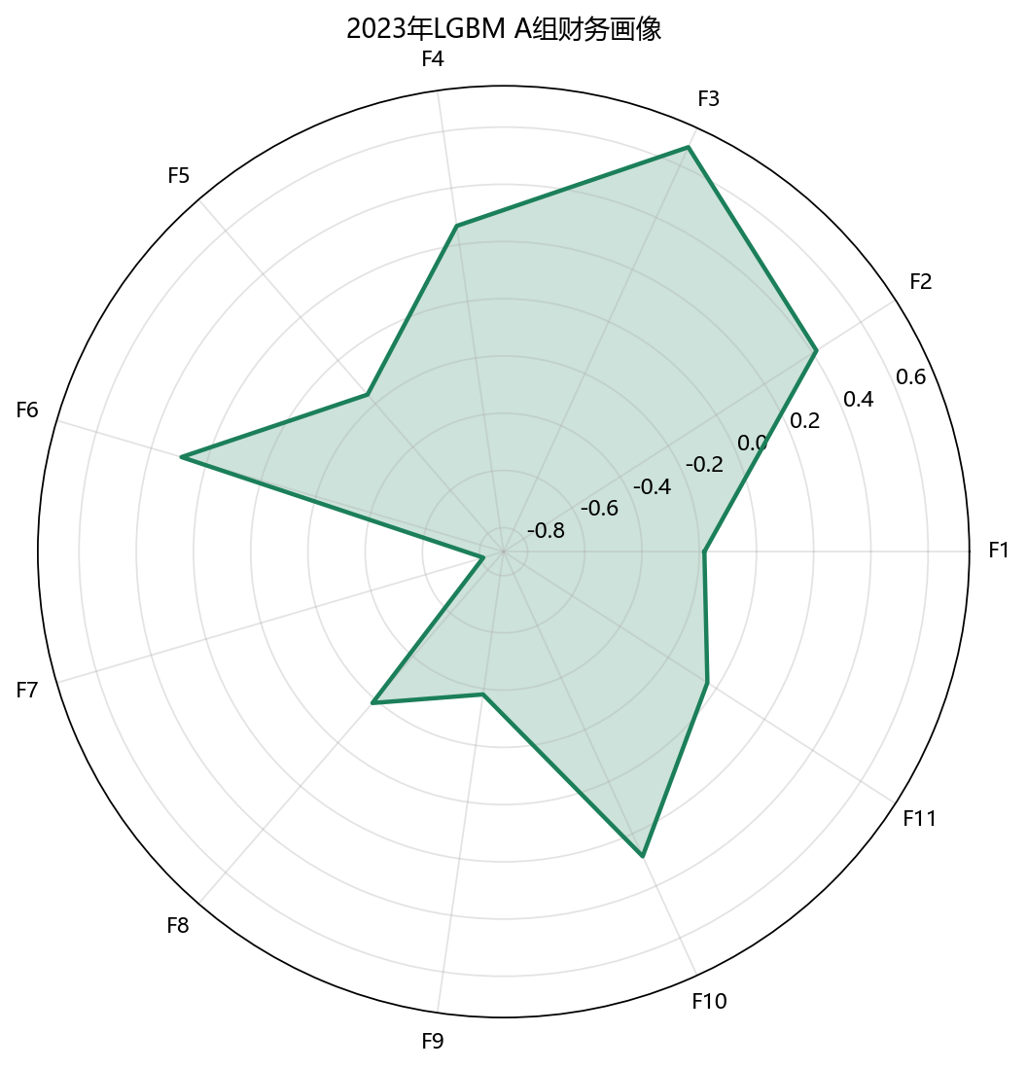
收益不是单一年份贡献，风险控制仍是短板
年度收益、核心指标和因子画像一起看，避免只盯最终净值。
年度收益率
A组核心指标
50%
策略
累计
年化
超额
回撤
规则A
88.1%
9.8%
90.5%
-30.2%
LGBM
61.6%
7.4%
64.0%
-31.0%
读图结论
0
A组不是只靠单一年份拉高净值，但最大回撤接近30%，说明价值信号仍需叠加行业约束、止损或波动控制。
-20%
2018
2019
2020
2021
2022
2023
2024
下一步：行业中性、样本扩展、持仓集中度敏感性测试。
方案A_传统规则
方案B_LGBM打分
10
作业6B | 基于FCFF的价值投资

Slide 11
最终判断：收益信号存在，现金流验证还不够稳
价值模型的关键不是短期涨跌，而是现金流质量能否转化为长期回报。
有效信息
主要风险
改进方向
传统规则A组价格回测表现最好，毛利率、股息率、轻资产等因子具备较稳定IC。
FCFF分层不单调，说明标签噪声、行业结构和极端值仍会干扰模型判断。
扩大样本、行业中性、滚动验证、持仓集中度控制，并拆分收益来源。
与4B区别
本模型是年度、基本面、低频持有；4B是日频行情与流动性因子，目标、持仓周期和风险来源完全不同。
课堂汇报建议：先承认FCFF验证不完美，再强调样本外价格回测和防泄露口径，这比单纯报收益更可信。
11
作业6B | 基于FCFF的价值投资

Slide 12
总结 & Q&A
AI负责生成和迭代代码，人工负责口径审查、无泄露约束和金融解释。
9.82%
90.49%
-30.21%
A组年化收益
相对基准超额
最大回撤
交付材料
源码、因子质检表、单因子回归、特征重要度、双策略入选股票、FCFF与股价回测、报告、AI记录和PPT。
关键审查点：实际数据范围、未来标签、年度调仓、手续费、沪深300基准。
202331060205 丁致宇

